Slide 1




Asociación entre conexión social y mortalidad por cáncer en Chile: estudio de base poblacional.
(ID: 1412)
Autores:
Dra. Carolina Abarca, estudiante Mg Epidemiología
Dra. Paula Margozzini, Msc
Prof. Angélica Domínguez, Msc
Escuela de Salud Pública
Pontificia Universidad Católica de Chile
Centro para la prevención
y control del cáncer

Slide 2
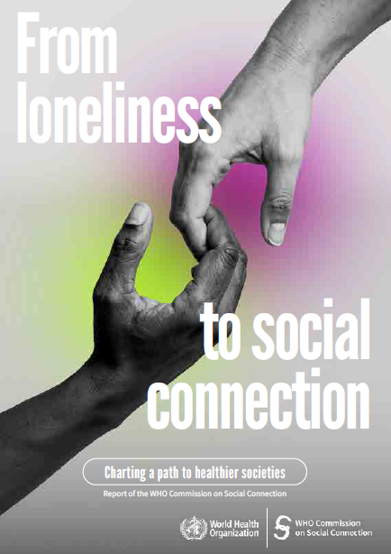

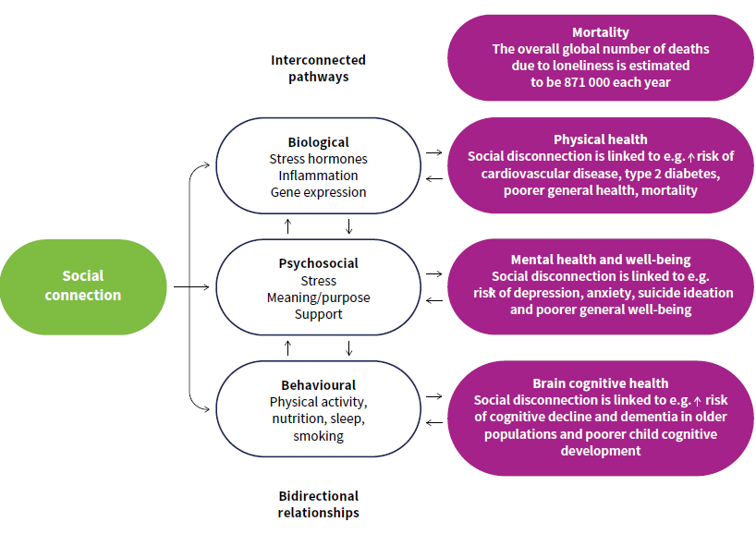
Introducción
Fig1: Vias principales que unen conexión social con salud
Pregunta de Investigación
En adultos chilenos mayores de 25 años, la percepción de alta conexión social ¿disminuye el riesgo de morir por cáncer, en comparación con aquellos con menor percepción?
Materiales
y
Métodos
Objetivo general
Evaluar la asociación entre los distintos dominios de la conexión social (confianza interpersonal de barrio, participación social, percepción de apoyo social emocional e instrumental) con el riesgo de morir por cáncer, en una población de adultos mayores de 25 años.

Slide 3
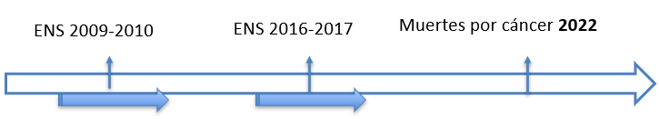
Materiales y métodos
Diseño
Analítico, observacional, longitudinal, prospectivo.
Cohorte no concurrente de base poblacional.
Base de datos
Análisis de datos secundarios: Encuestas Nacionales de Salud (ENS) 2009-2010 y 2016-2017 vinculados con la mortalidad oficial DEIS al año 2022,.
Materiales
y
Métodos

Slide 4
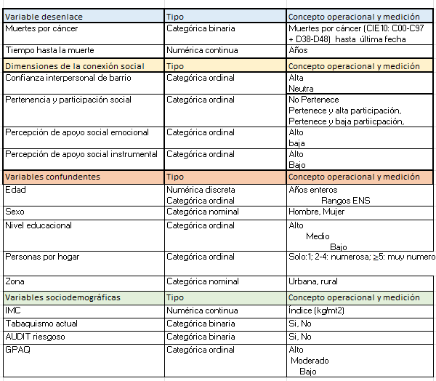
Materiales y métodos
Variables del estudio
Tabla1: Variables del estudio
Materiales
y
Métodos
Missing values por categoría < 5%

Slide 5
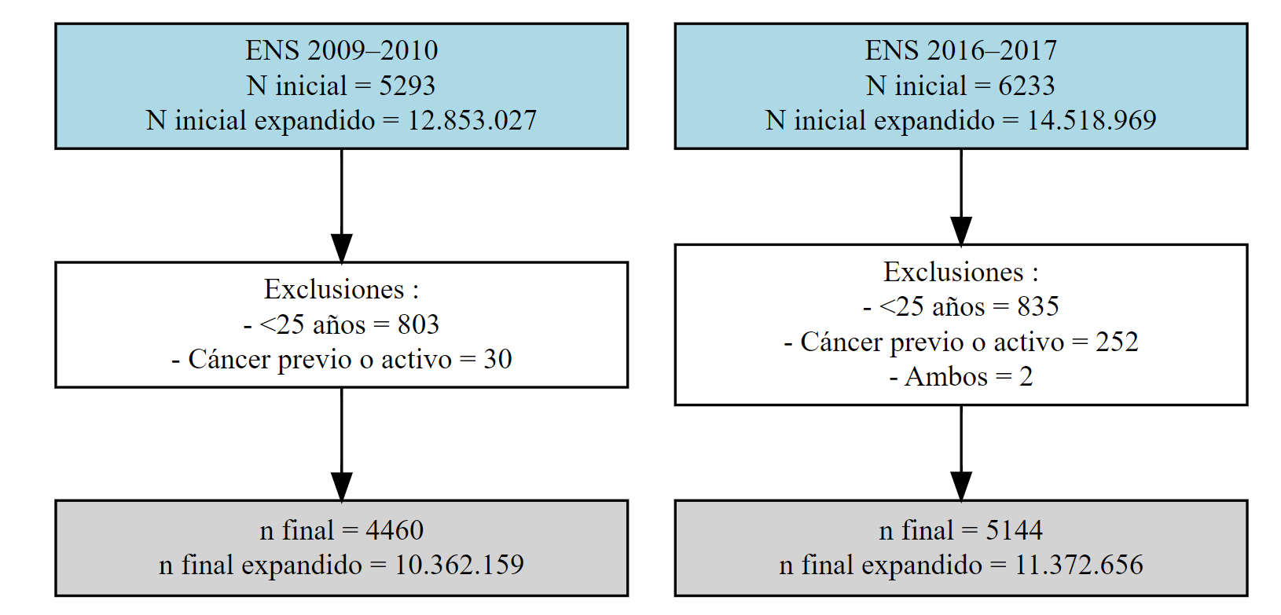
Materiales y métodos
Muestra
Análisis estadístico
Muestras complejas
Descriptivo
Bivariado
Multivariado
Metaanálisis
Materiales
y
Métodos
Nota: *n expandido corresponde a la población nacional representada por la encuesta

Slide 6
Resultados
Resultados

Slide 7
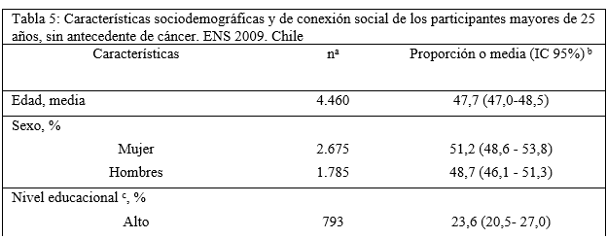
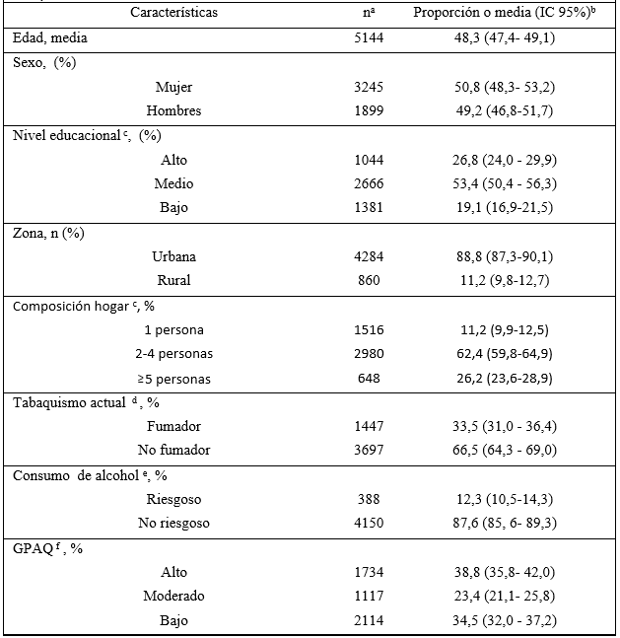
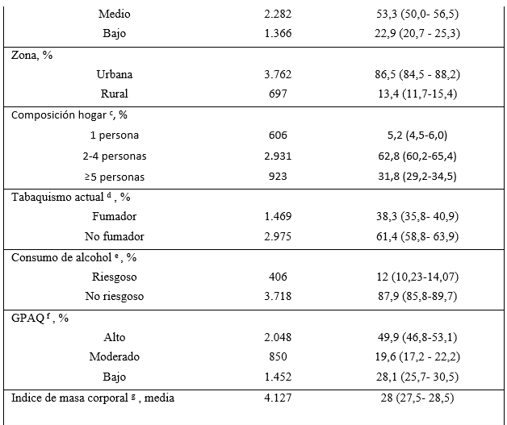
Tabla 2: características sociodemográficas y de conexión social de los participantes mayores de 25 años sin antecedente de cáncer, según ENS, Chile: análisis descriptivo.
Resultados

Slide 8
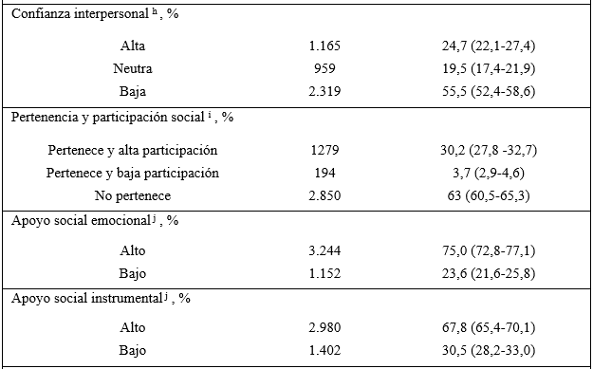
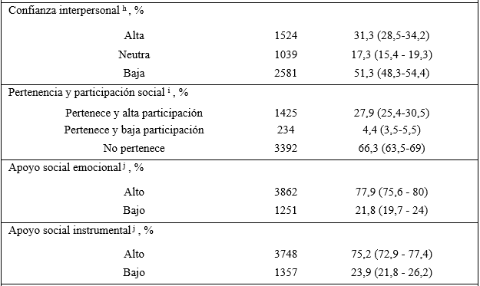
Resultados
Tasa mortalidad por cáncer ENS 2009 |  | Tasa mortalidad por cáncer ENS 2016
n Proporción (IC95%) |  | n Proporción (IC95%)
173 | 2,31 (1,86-2,87) | 86 | 1,28 (0,91-1,77)

Slide 9
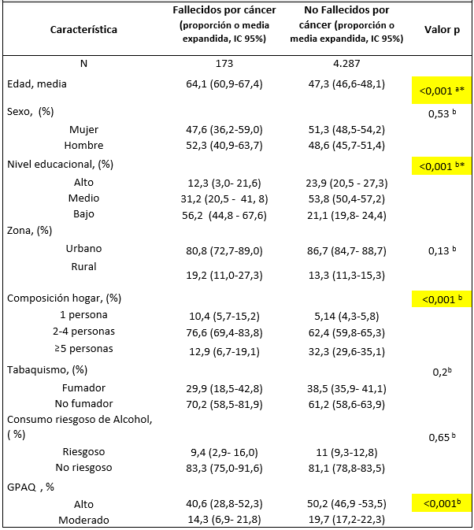
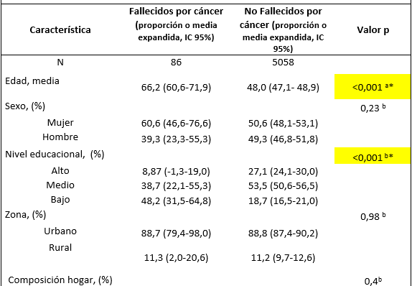
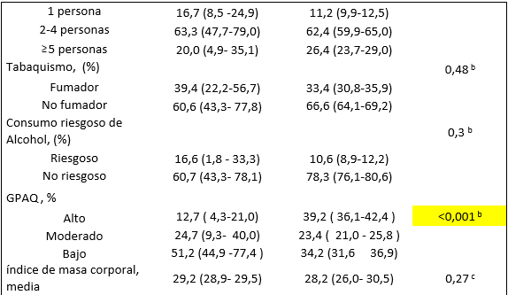
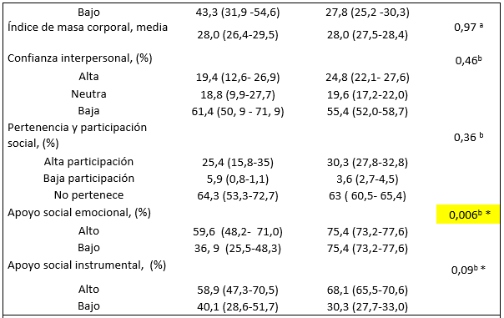
Tabla 3: Asociación entre mortalidad por cáncer y variables sociodemográficas y de conexión social de los participantes mayores de 25 años sin antecedentes de cáncer previo según ENS, Chile: análisis bivariado
Resultados
Nota: valores consideran factores de expansión. ª Test t-student . ^{b} : Test chi-cuadrado. ^{C}: Test de rangos de Wilcoxon. *: p <0,05

Slide 10
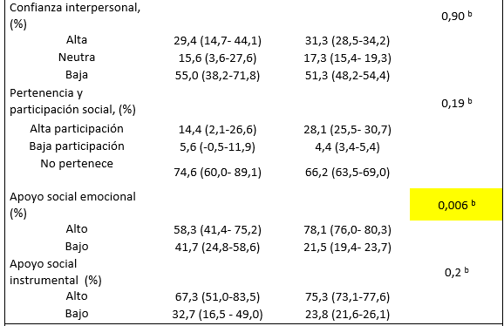
Resultados
Nota: valores consideran factores de expansión. ª Test t-student . ^{b} : Test chi-cuadrado. ^{C}: Test de rangos de Wilcoxon. *: p <0,05

Slide 11
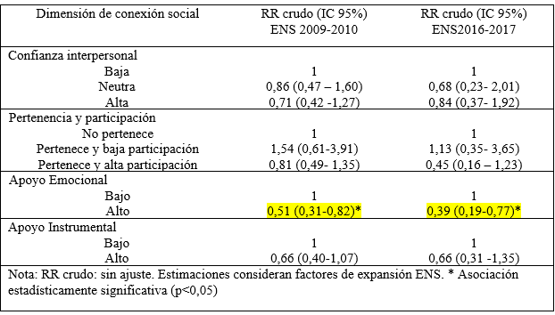
Tabla 4: Riesgo relativo crudo (RRc) de mortalidad por cáncer según variables de conexión social (muestras complejas). ENS Chile 2009–2010 y 2016-2017.
Resultados
Nota: RR crudo: sin ajuste. Estimaciones consideran factores de expansión ENS. * Asociación estadísticamente significativa (p<0,05)

Slide 12
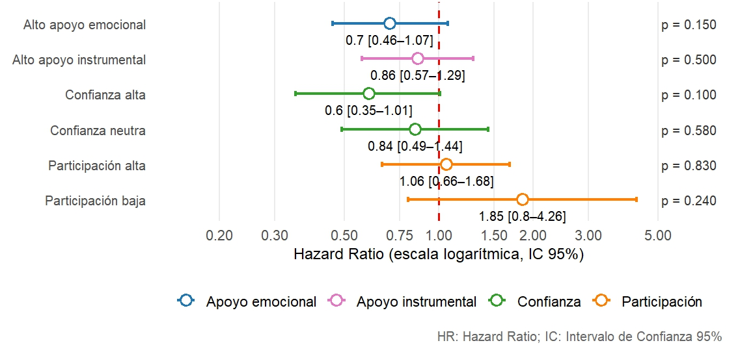
Asociación entre dimensiones de conexión social y riesgo de muerte por cáncer.
HR ajustados (edad, sexo, nivel educacional, personas por hogar, zona)- ENS 2009 (Muestra Compleja).
Resultados

Slide 13
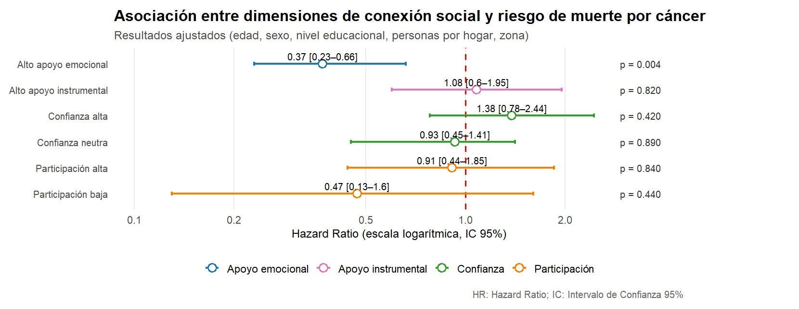
Asociación entre dimensiones de conexión social y riesgo de muerte por cáncer.
HR ajustados (edad, sexo, nivel educacional, personas por hogar, zona)- ENS 2016 (Muestra Compleja)
Resultados

Slide 14
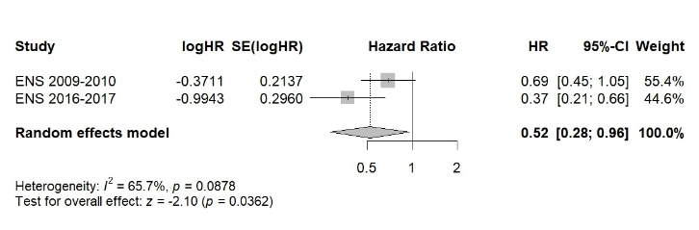
Meta- análisis de Hazard Ratio (HR) ajustados para percepción de apoyo emocional y riesgo de muerte por cáncer en población adulta chilena.
HR ajustados (edad, sexo, nivel educacional, personas por hogar, zona)- ENS 2009 y 2016 (Muestra Compleja).
Resultados

Slide 15
Conclusión
En esta cohorte representativa de la población chilena:
  Percibir altos niveles de apoyo social de tipo emocional se asocia a menos riesgo de morir por cáncer
  Este menor riesgo podría llegar a 48%.
  Esto independiente de: edad, sexo, nivel educacional, n° de personas en el hogar y zona en que vive.
Se aporta evidencia nacional sobre los efectos protectores del apoyo emocional en la evolución del cáncer, con implicancias para políticas públicas de salud mental y cohesión social en Chile

Slide 16

Muchas gracias!
csabarca@uc.cl

